Slide 1
201901766_이형섭_과제06
p87 & p89 에 나오는 문제를
1. 손으로 직접 풀고 사진 찍어서 과제 ppt 에 첨부
2. Matlab 을 사용하여 계산하고 출력한 것을 캡처하여 과제 ppt 에 첨부

Slide 2
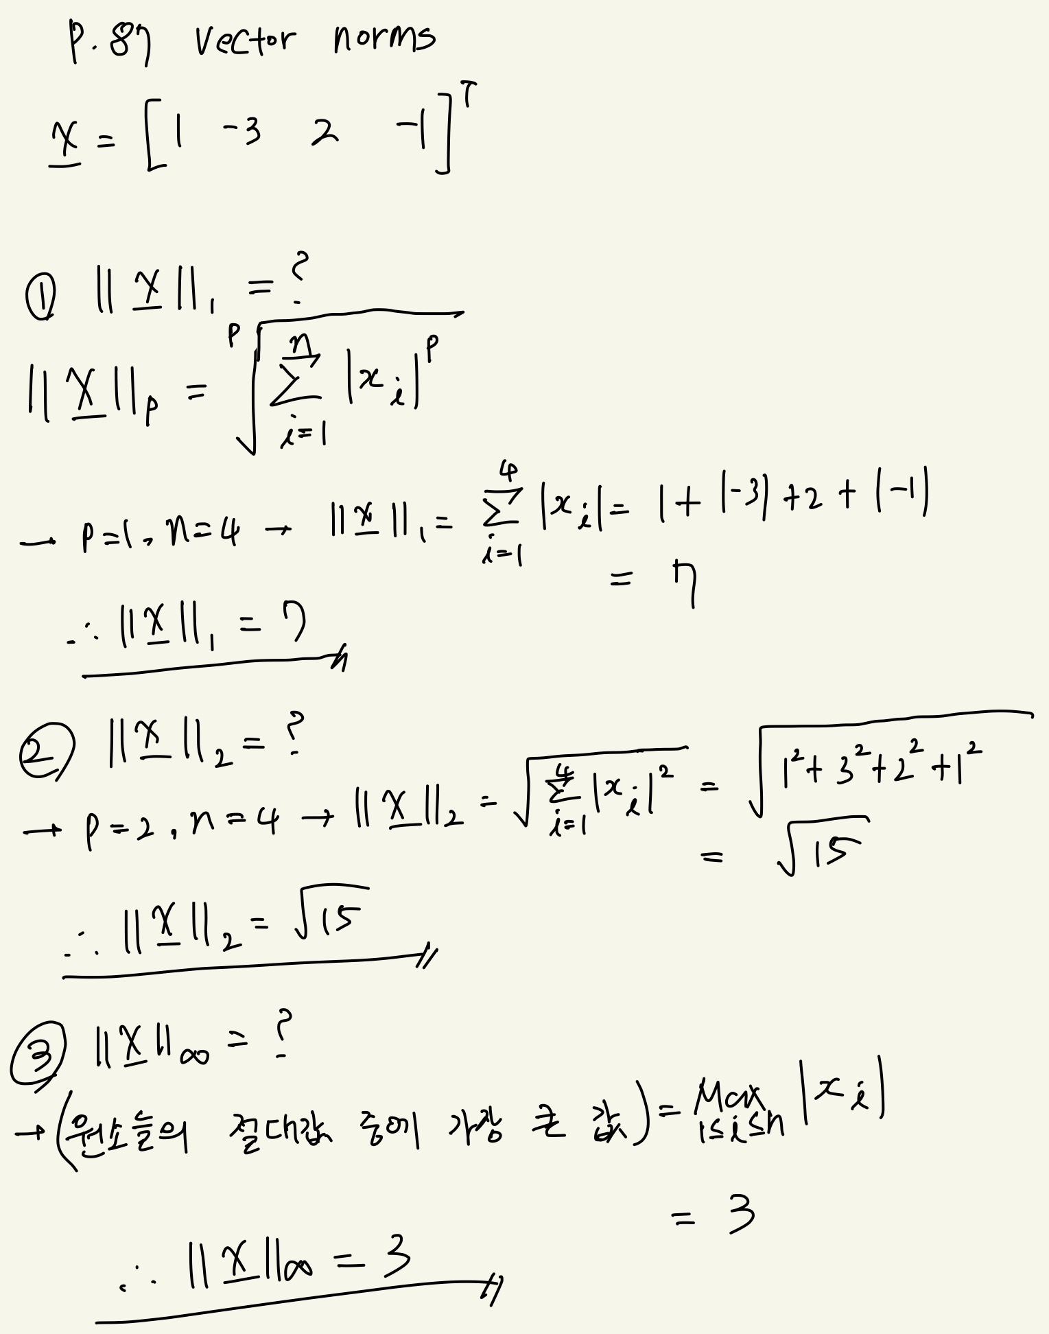
:: p.87 손으로 직접 푼 사진 ::

Slide 3
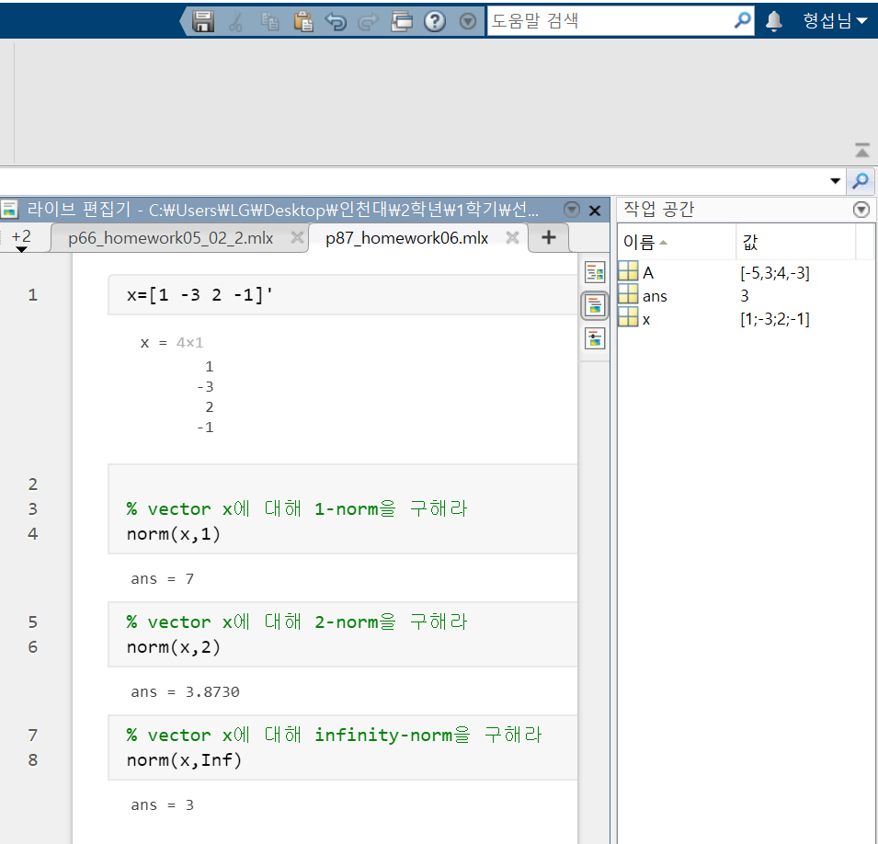
:: p.87 MATLAB사용한 사진 ::

Slide 4
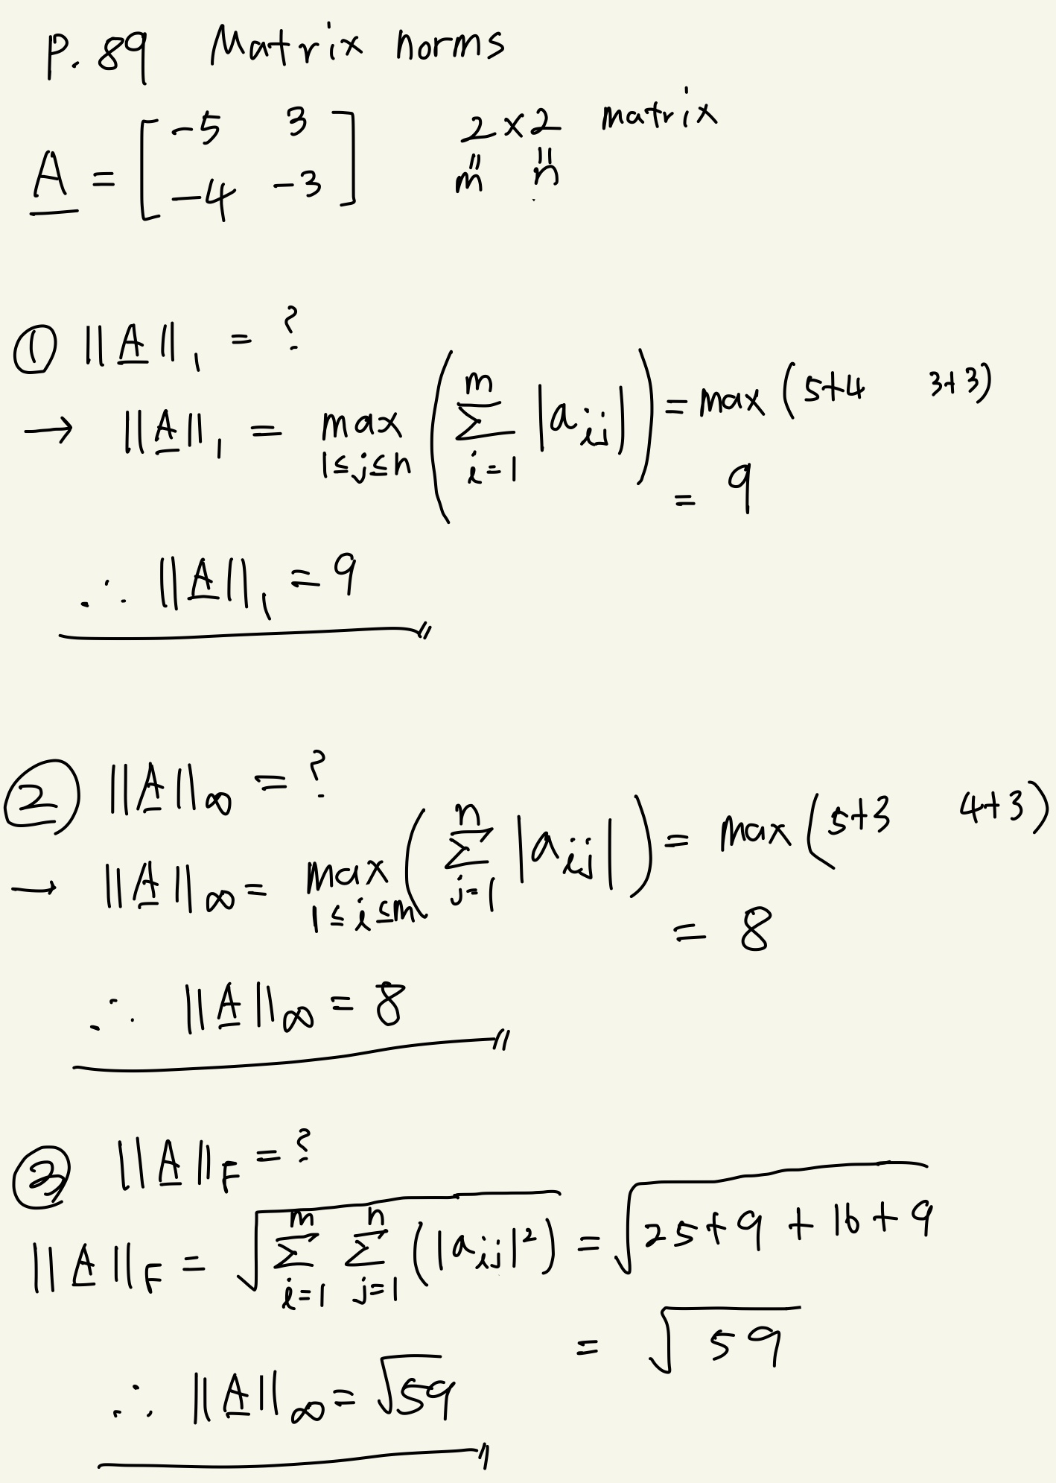
:: p.89 손으로 직접 푼 사진 ::
2-norm의 경우는
나중에 Eigenvalue에 대해서 배우고
가르쳐주신다고 하셔서 생략하였습니다.
따라서 행렬 A의 조건수 구하는 것도 생략하였습니다.

Slide 5
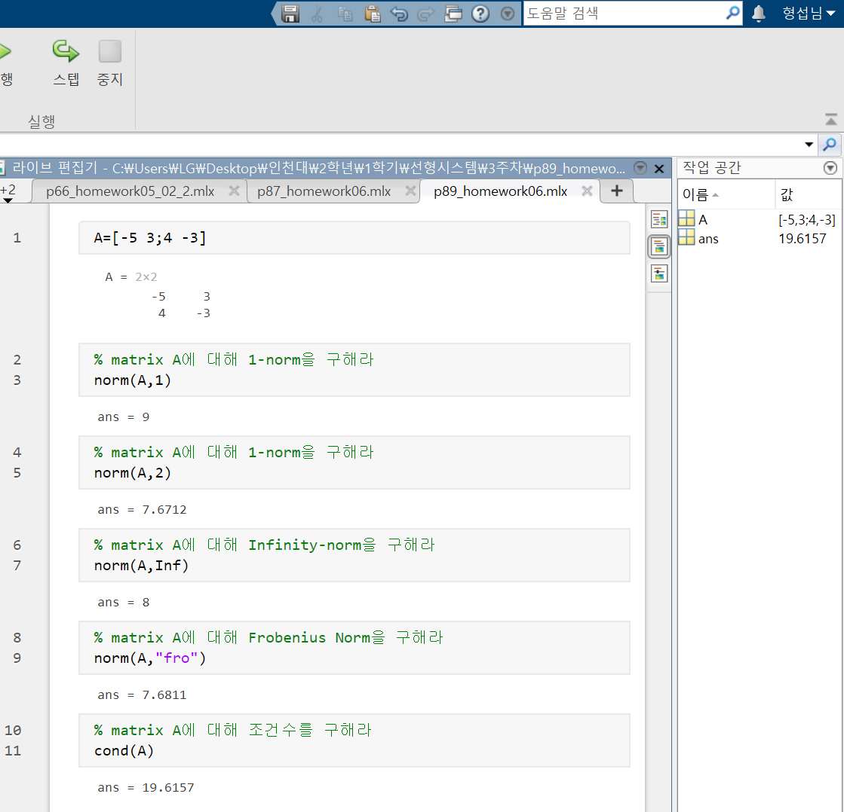
:: p.89 MATLAB사용한 사진 ::

